Slide 1
中間報告
チーム名：goodluckfanfield
京都産業大学：吉田 晴信
京都産業大学：内輪 大幹
Notes:
これから京都産業大学, チームgoodluckfanfieldの中間報告を行います. よろしくおねがいします.

Slide 2
目次
1.テーマについて
2.システムの要件
3.システムの構成図
4.ネットワーク自動構築のデモ
5.実現できた機能
6.実装時に苦労したこと
7.現在の課題
8.チームの役割
9.今後の開発スケジュール
10.まとめ

Slide 3
テーマについて
現在のテーマ
ルーティングプロトコル学習用のネットワークを簡単に構築し, 設定のミスがあってもすぐにやり直すことが可能なシステム
テーマを選んだ背景
- 学習用の小規模なネットワークをできるだけ手数をかけずに構築したい
- ネットワークの設定ミスがあった際にすぐに前の状態に戻せるようにしたい
テーマの対象者
小規模な構成からルーティングプロトコルの挙動を学習したい人
→ ネットワークの研究を行う前の前提知識の学習等
Notes:
最初にテーマについて説明します.
現在のテーマは, ルーティングプロトコル学習用のネットワークを簡単に構築し, 設定のミスがあってもすぐにやり直すことが可能なシステムの構築です.
テーマを選んだ背景として, 学習用の小規模なネットワークをできるだけ手数をかけずに構築したいのと, ネットワークの設定ミスがあった際にすぐに前の状態を戻せるようにしたいという理由です.
テーマの対象者の想定としては, 小規模な構成からルーティングプロトコルの挙動を学習したい人を考えています. 研究というよりも, ネットワークの前提知識の学習に利用されることを想定しています.

Slide 4

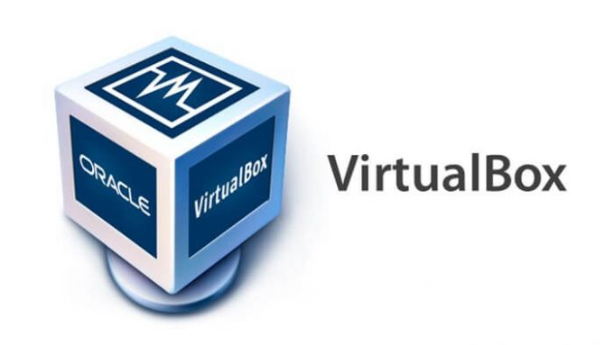


システムの要件
・VMの起動, インタフェースの設定, 必要なソフトウェアの設定といったネットワークの構築に必要な手順を数コマンドで行うことができる
VAGRANTとVirtualBoxを利用
・任意のタイミングでネットワーク機器の設定のバックアップファイルを作成, 差分を取りながら保存する, これらの手順を数コマンドで行うことができる
バックアップにAnsibleのモジュール, リポジトリにGitHubを利用
・保存したバックアップファイルからコマンド一つで設定を復元することができる
Ansibleのモジュールを利用
Notes:
次にシステムの要件について説明します.
VMの起動, インタフェースの設定, 必要なソフトウェアの設定といったネットワークの構築に必要な手順を数コマンドで行うことができるという要件には,
VAGRANTとVirtualBoxを利用しました.
任意のタイミングでネットワーク機器の設定のバックアップファイルを作成, 差分を取りながら保存する, これらの手順を数コマンドで行うことができるという要件には,
Ansibleとgithubを利用しました.
保存したバックアップファイルからコマンド一つで設定を復元することができるという要件には,
Ansibleを利用しました.

Slide 5
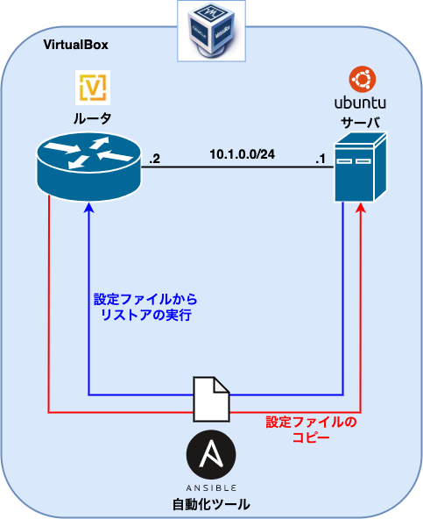
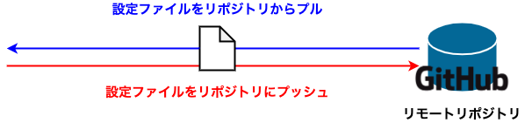
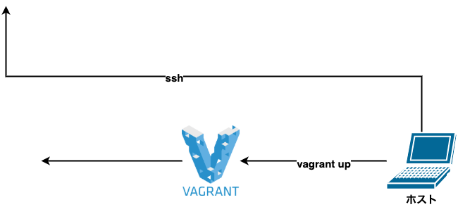
システムの構成図
Notes:
システムの構成図と基本的な動作について解説します. 最初にホストがVAGRANTに命令を行います.
するとVAGRANTが予め作成されたVagrantfileをもとにVirtualBox上にVMを作成, インタフェースの設定, 必要なソフトウェアのインストールを行います.
VagrantはホストがVMにアクセスするための設定も行ってくれるので, 環境の構築としてはこの手順だけで完了となります.
次にホストはルータを管理するためのサーバに接続します. ここからルータに対してバックアップとリストアの命令を行うことができます.
バックアップについて, 予めサーバにインストールされたAnsibleからPlaybook（命令書）を実行することで行います. Playbookを実行するとルータ上で設定を出力するコマンドが実行され,
その結果がサーバ上のファイルに出力される仕組みになります.
リストアについて, Playbookを実行するところまではバックアップと同じで, 動作するモジュールが異なります. 実行するとサーバに保存された設定ファイルを読み込み, 記述されたコマンドをルータ上で実行することで, 設定を書き換える仕組みになります. 以上でシステムの構成図と, 基本的な動作の説明を終わります.

Slide 6
ネットワークの自動構築のデモ
Notes:
最初に, ネットワークの自動構築システムのデモを行います.
動画を御覧ください.

Slide 7
設定のバックアップのデモ
Notes:
次に, 設定のバックアップ機能のデモを行います.
動画を御覧ください.

Slide 8
設定の復元（リストア）のデモ
Notes:
最後に, 設定の復元（リストア）機能のデモを行います.
動画を御覧ください.

Slide 9
実現できた機能
・ネットワークの自動構築
予めansibleのインストールされたサーバと管理するルータをコマンド
一つで起動する
・バックアップ機能
ansibleのモジュール利用し設定コマンドを管理サーバのファイルに出
力する
・リストア機能
ansibleのモジュールを利用し, 管理サーバのファイルに出力されたコ
マンドを実行する
Notes:
現在実現できている機能としましては、ネットワークの自動構築面では、あらかじめansibleのインストールされたサーバと管理するルータをコマンド１つで起動すること。バックアップ機能としてはansibleのモジュールを利用し設定コマンドを管理サーバのファイルに出力すること。リストア機能についてはansibleのモジュールを利用し、管理サーバのファイルに出力されたコマンドを実行するところまでは実現できています。

Slide 10
実装時に苦労したこと
・Ansibleモジュールが正しく動作しないことがあった
→ インベントリファイルの定義を変更することで対処
・立ち上げたばかりのVM間の通信（SSH接続）に問題があった
→ スクリプトでフィンガープリントを作成することで対処
・処理をどこまで自動化するべきなのかの判断に迷うことがあった
→ ユーザが設定できたほうが良い箇所は, あえて自動化せずに実装
Notes:
実装時に苦労したことについて報告します.
最初にAnsibleモジュールが正しく動作しないことがありました. 主にCopy, Fetchなどリモートとホストの間でファイルやデータをやり取りするモジュールが正しく動作しませんでした.
結果的にCopyやFetchというモジュールを利用するのではなく, VyOS専用のモジュールを利用することになりましたが, この問題に対してはインベントリファイルの記述に利用する変数, 定義を書き換えることで動作させることができました.
次に立ち上げたばかりのVM間でのssh接続ができないという問題がありました. これは新しいホストにssh接続する際, フィンガープリントという文字列を生成し, ホストと紐付けてファイルに記述するという設定が有効になっているからでした. この問題にはVMを起動する際に, フィンガープリントを取得し追記するスクリプトを実行することで対応できました.
最後にどこまでシステムを自動化するべきなのかの判断に迷うことがありました.
これはシステムの処理を分割して, ユーザが設定できたほうが良い処理とそうでない処理を分けることで, 判断することにしました.
例えばバックアップ機能では, サーバに保存された設定ファイルをGitHubにアップロードするようにしているのですが, リポジトリの登録などはユーザが自分で作成したものを登録できた方が良いので, 自動化しませんでした. 以上が, 実装時に苦労したことです.

Slide 11
プログラミングコンテストに向けて
現在検討していること
- 複数台のVMを起動する仮想化ソフトウェアの選択
→ 小規模なネットワークを構築するならやはりVirtualBoxが扱いやすい
- 複数台のVMの管理方法
→ 管理用のサーバを作成し, 全てのVMに接続できるようにする
Notes:
次に現在の課題についてです.
検討していることとして, 小規模といえどもネットワークを構築するためには複数台のVMが必要です. それらを構築するための仮想化ソフトウェアを選択することです。現状小規模なネットワークを構築するのであれば、ViirtualBoxが扱いやすいと考えております。
そのほかにも複数台のVMの管理方法について、管理用のサーバをUbuntuを用いて作成し、全てのVMに接続できるようにすることを考えています。
さらに時間があれば、ユーザがより使いやすくなるようなGUIについても実装したいと考えています

Slide 12
チームの役割
・吉田
- ネットワーク構築機能の実装 ← 最優先
- バックアップ・リストア機能の改善
- 機能検証
・内輪
- GUIの実装 ← 最優先
- 機能検証
- 資料作成
Notes:
次にチームの役割についてです.
吉田はネットワーク構築機能を中心に, 本日紹介したバックアップ・リストア機能の改善, 機能検証を行っていきます.
内輪はシステムを操作, 監視することのできるGUIの実装を中心に, 機能検証, 資料の作成を行っていきます.

Slide 13
今後の開発スケジュール
 | 11月 |  |  |  | 12月 |  |  |  | 1月 |  |  |  | 2月
機能 | 1週 | 2週 | 3週 | 4週 | 1週 | 2週 | 3週 | 4週 | 1週 | 2週 | 3週 | 4週 | 1週 | 2週 | 3週
VMネットワーク構築機能
GUIの実装
テスト
資料作成
最終確認
Notes:
次に今後の開発スケジュールについてです. 11月中に複数のVMを利用したネットワークの構築機能, それらを操作, 監視できるようなGUIの実装を目指します.
12月中は 一旦開発としてはストップし, 定期的なミーティングを通して現在まで開発してきたシステムの見直しを行うつもりです.
1月から開発を再開し, 同時にシステムのテストを行っていく予定です.
そして, 2月からプログラミングコンテストまで, 資料・デモの作成, 最終確認を行います. 以上が今後の開発スケジュールになります.

Slide 14
まとめ
現場実現できている機能
・ネットワークの自動構築
・リストア機能
・バックアップ機能
今後実現する機能
・複数台での環境構築
・リストアやバックアップ機能を活かしたGUIの実装
・クラウド上で動かすことでメモリ問題の解決

Slide 15
参考文献
・[Ansible]VyOSモジュール利用のことはじめ
https://tekunabe.hatenablog.jp/entry/2020/04/14/ansible_vyos_intro
・How to build your inventory
https://docs.ansible.com/ansible/latest/user_guide/intro_inventory.html
・vyos_command - Run one or more commands on VyOS devices
https://docs.ansible.com/ansible/2.5/modules/vyos_command_module.html
・vyos_config – Manage VyOS configuration on remote device
http://74.207.229.77/ansible/latest/modules/vyos_config_module.html
・Getting Started
https://learn.hashicorp.com/collections/vagrant/getting-started

